Slide 1

HAI Lecture
Chapter 10. 케라스를 사용한 인공 신경망 소개
Chapter 11. 심층 신경망 훈련하기
Hands-On Machine Learning
with Scikit-Learn, Keras & TensorFlow

Slide 2

10.1 생물학적 뉴런에서 인공 뉴런까지
INDEX
10.2 케라스로 다충 퍼셉트론 구현하기
10.3 신경망 하이퍼파라미터 튜닝하기
HAI 2021

Slide 3
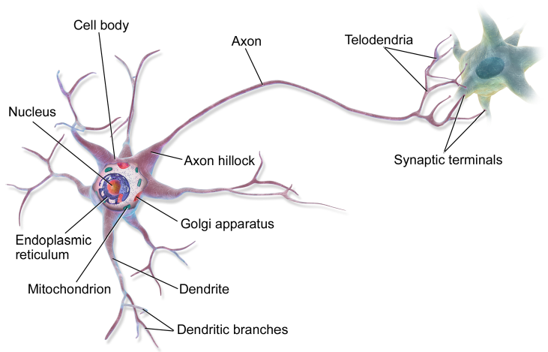
10.1 생물학적 뉴런에서 인공 뉴런까지
수상돌기(dendrite): 나뭇가지 모양 돌기 → 입력(input)
축삭돌기(axon): 아주 긴 돌기 한 개 → 출력(output)
활동전위 또는 신호 등의 전기적 자극을 받으면 축삭돌기를 따라 시냅스가 화학적 신호를 발생하게 함
HAI 2021

Slide 4
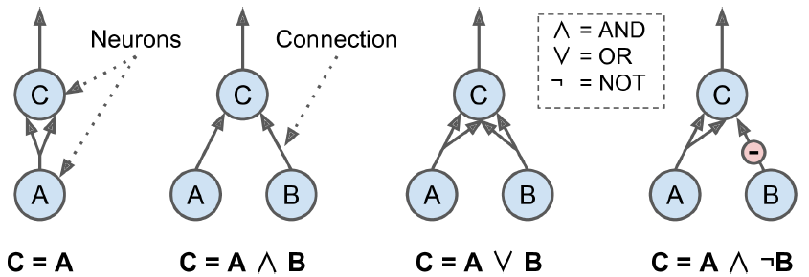
10.1 생물학적 뉴런에서 인공 뉴런까지
인공 뉴런(artificial neuron)
생물학뉴런 개념에 착안하여 만들어진 개념
하나 이상의 이진 입력과 이진 출력 하나를 가짐
입력이 일정 개수만큼 활성화되었을 때 출력을 내보낸다.
인공 뉴런 네트워크를 만들어 어떤 논리 명제도 계산할 수 있음이 밝혀졌다.
HAI 2021
항등함수 논리곱 연산 논리합 연산 복잡한 논리명제

Slide 5
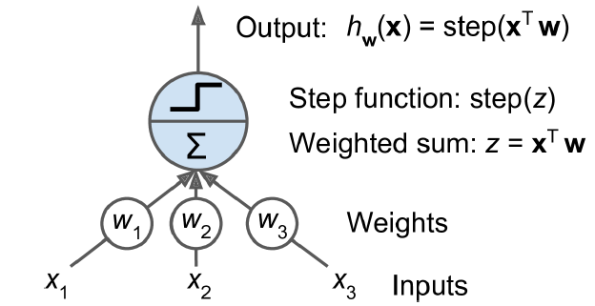
10.1 생물학적 뉴런에서 인공 뉴런까지
퍼셉트론(perceptron)
가장 간단한 인공 신경망의 형태
TLU 또는 LTU라고 불리는 다른 형태의 인공 뉴런을 기반으로 함
입력과 출력이 어떤 숫자이고(non-binary), 각각의 입력 연결은 가중치와 연관되어 있다.
입력의 가중치 합을 계산 후 그것을 계단함수에 넣어 결과를 출력한다.
HAI 2021

Slide 6
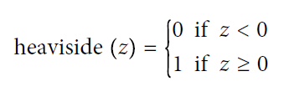
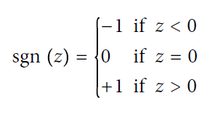
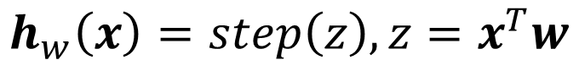

10.1 생물학적 뉴런에서 인공 뉴런까지
퍼셉트론(perceptron)
$$z=w_{1}x_{1}+w_{2}x_{2}+…+w_{n}x_{n}=x^{T}w$$
$$h_{w}\left(x\right)=step\left(z\right), z=x^{T}w$$
계단함수(step function)
Heaviside step function
Sign function
HAI 2021

Slide 7
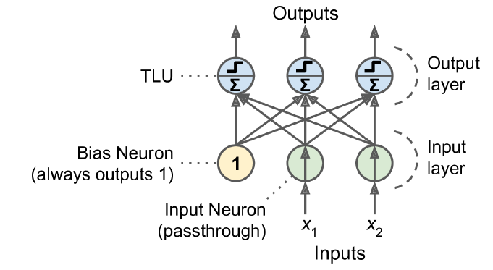
10.1 생물학적 뉴런에서 인공 뉴런까지
퍼셉트론(perceptron)
층이 하나뿐인 TLU로 구성된다.
입력: 입력뉴런이라고 불리는 특별한 통과 뉴런에 주입됨 → 이 뉴런은 어떤 입력이 주입되든 그냥 출력으로 통과시킴
입력층(input layer): 모두 입력뉴런으로 구성됨
e.g. 입력 2개, 출력 3개 구성 퍼셉트론
HAI 2021

Slide 8
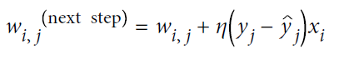
10.1 생물학적 뉴런에서 인공 뉴런까지
Q. 퍼셉트론은 어떻게 훈련될까?
Inspired by 헤브의 규칙 : “생물학적 뉴런이 다른 뉴런을 활성화시킬 때 둘 사이의 연결이 더 강해짐” → 두 뉴런이 동시에 활성화 될 때 연결 가중치가 증가
퍼셉트론 학습 규칙(가중치 업데이트)
HAI 2021

Slide 9
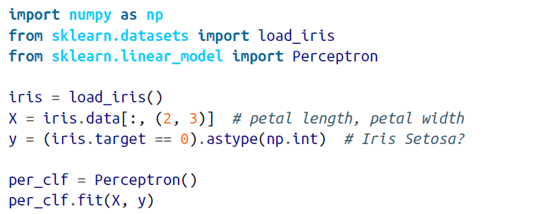

10.1 생물학적 뉴런에서 인공 뉴런까지
In Scikit-Learn,
하나의 TLU 네트워크를 구현한 Perceptron 객체를 제공한다.
확률적 경사 하강법과 비슷해보임.
그러나,
퍼셉트론은 클래스 확률을 제공하지
않고 고정된 임곗값을 기준으로
예측을 만든다.
→ 퍼셉트론보다 로지스틱 회귀가 선호된다.
HAI 2021

Slide 10
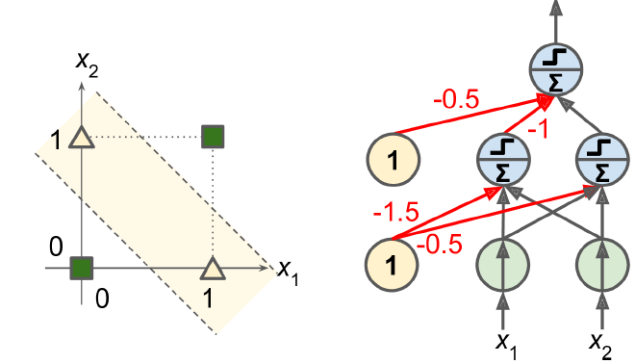
10.1 생물학적 뉴런에서 인공 뉴런까지
다중 퍼셉트론(MLP; multi layered perceptron)
퍼셉트론을 여러 개 쌓아올리면 일부 제약을 줄일 수 있음이 밝혀짐
XOR 문제를 풀 수 있다.(대표적 사례)
입력이 (0, 0)이나 (1, 1)일 때 → 네트워크는 0을 출력한다.
입력이 (0, 1)이나 (1, 0)일 때 → 네트워크는 1을 출력한다.
빨간색 선을 제외한 다른 모든 연결의 가중치는 1이다.
HAI 2021

Slide 11
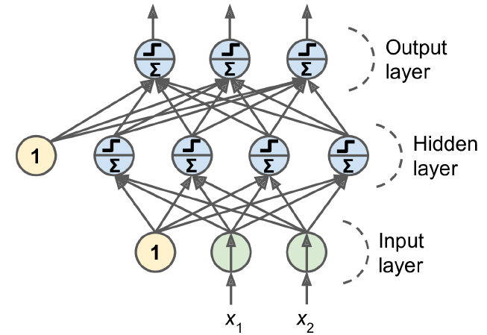
10.1 생물학적 뉴런에서 인공 뉴런까지
다중 퍼셉트론(MLP; multi layered perceptron)
입력층, 하나 이상의 TLU층인 은닉층, 그리고 출력층
출력층
심층 신경망(DNN; deep neural network)
은닉층을 여러 개 쌓아 올린 인공 신경망
→ 딥러닝: 심층 신경망을 연구하는 분야
은닉층
입력층
HAI 2021

Slide 12
10.1 생물학적 뉴런에서 인공 뉴런까지
역전파(Back Propagation)
효율적인 기법으로 그레이디언트를 자동으로 계산하는 경사 하강법
출력층
심층 신경망(DNN; deep neural network)
은닉층을 여러 개 쌓아 올린 인공 신경망
→ 딥러닝: 심층 신경망을 연구하는 분야
은닉층
입력층
HAI 2021

Slide 13
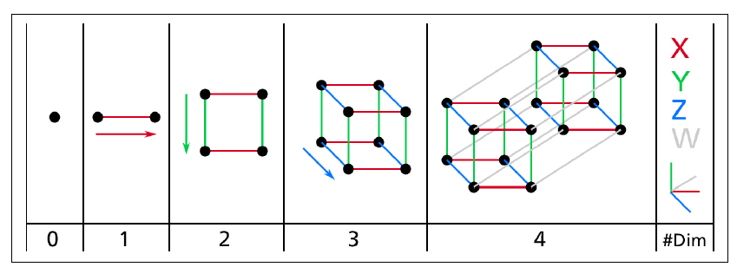
10.2 케라스로 다층 퍼셉트론 구현하기
- 훈련 샘플 각각이 매우 많은 수의 feature를 가지고 있는 경우
훈련의 속도를 더디게 만든다.
좋은 솔루션을 찾기 어렵게 만든다.
해결책: feature의 수를 줄여 가능한 범위로 변경할 수 있다.
- 두 가지 접근방법: 투영(projection) / 매니폴드 학습(manifold learning)
HAI 2021

Slide 14
10.3 신경망 하이퍼파라미터 튜닝하기
신경망의 유연성 → 조정할 하이퍼파라미터가 많아진다. (→ 단점이 되기도 함)
HAI 2021

Slide 15
11.1 그레이디언트 소실과 폭주 문제
11.2 사전훈련된 층 재사용하기
INDEX
11.3 고속 옵티마이저
11.4 규제를 사용해 과대적합 피하기
HAI 2021

